Slide 1
Волшебные цветы Алоэ

Slide 2
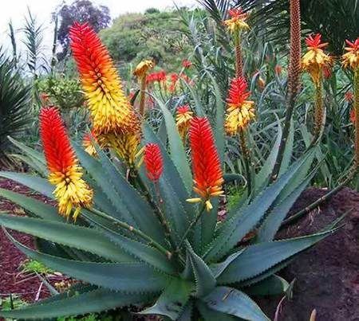

Slide 3
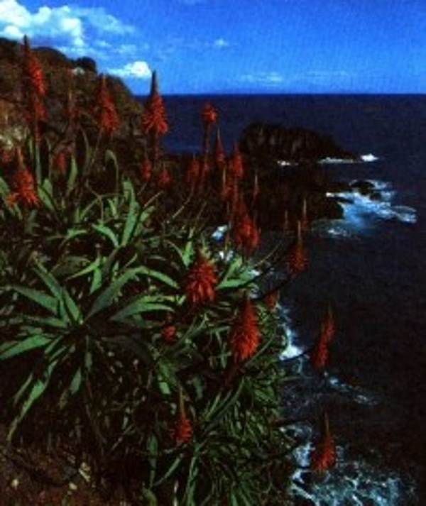

Slide 4
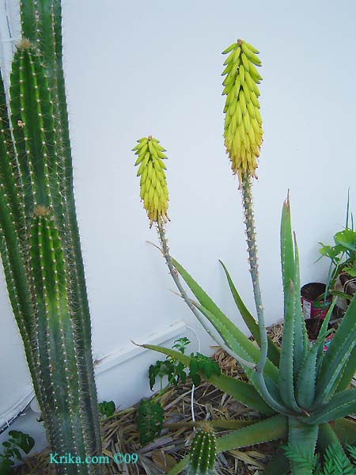

Slide 5
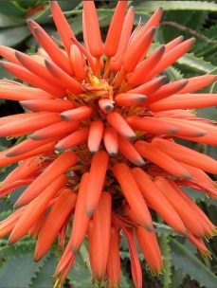

Slide 7
Автор презентации
Воспитатель МБДОУ № 75
Шевкова Е.В.

